Slide 1
МИНИСТЕРСТВО НАУКИ И ВЫСШЕГО ОБРАЗОВАНИЯ РОССИЙСКОЙ ФЕДЕРАЦИИ
Федеральное государственное автономное образовательное учреждение высшего образования
«Южно-Уральский государственный университет (национальный исследовательский университет)»
Высшая школа электроники и компьютерных наук
Кафедра системного программирования
Разработка Android приложения – фоторедактора с применением кроссплатформенных технологий
Научный руководитель:
доцент кафедры СП, к.ф.-м.н. А.Т. Латипова
Автор работы:
студент группы КЭ-303
Русинов Е.А.
Челябинск – 2024 г.

Slide 2
Актуальность
1. Рост популярности мобильных устройств
2. Потребность в кросс-платформенных решениях
3. Преимущества Kotlin Multiplatform
4. Единый пользовательский опыт

Slide 3
Цели и задачи
Цель:
Разработка мобильного приложения - фоторедактора
Задачи:
произвести обзор существующих решений;
определить функциональные требования к системе;
спроектировать архитектуру системы;
реализовать фоторедактор;
произвести тестирование разработанной системы;

Slide 4
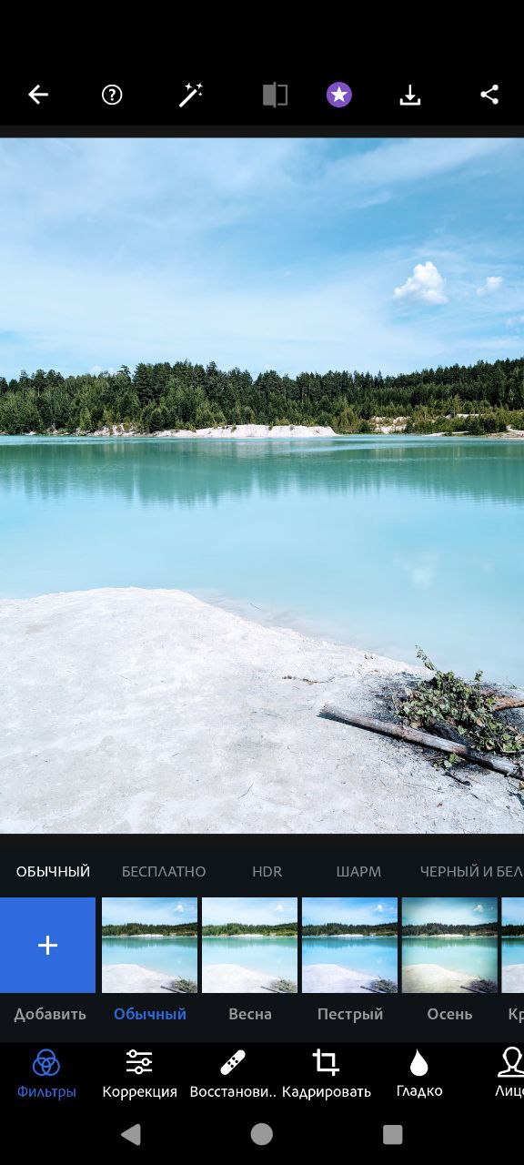
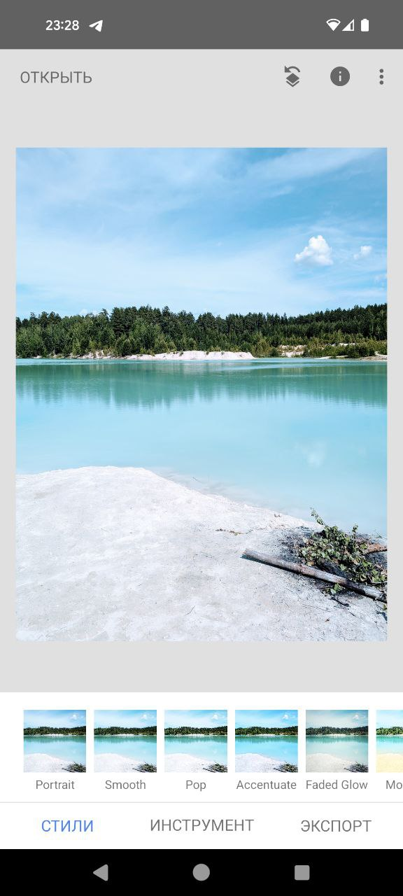
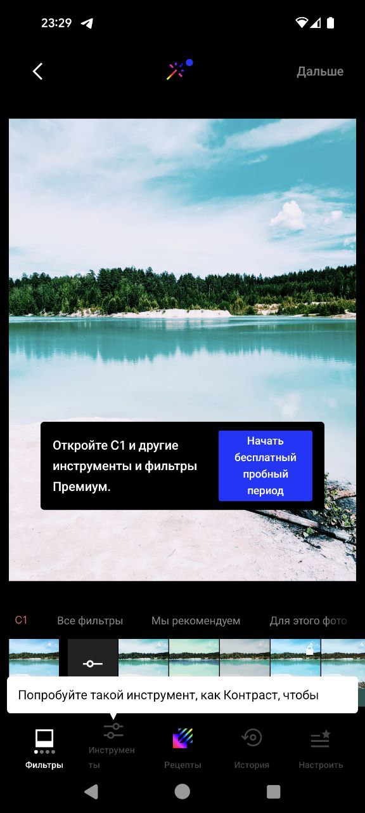
Обзор аналогов
Adobe Photoshop Express
Snapseed
VSCO

Slide 5
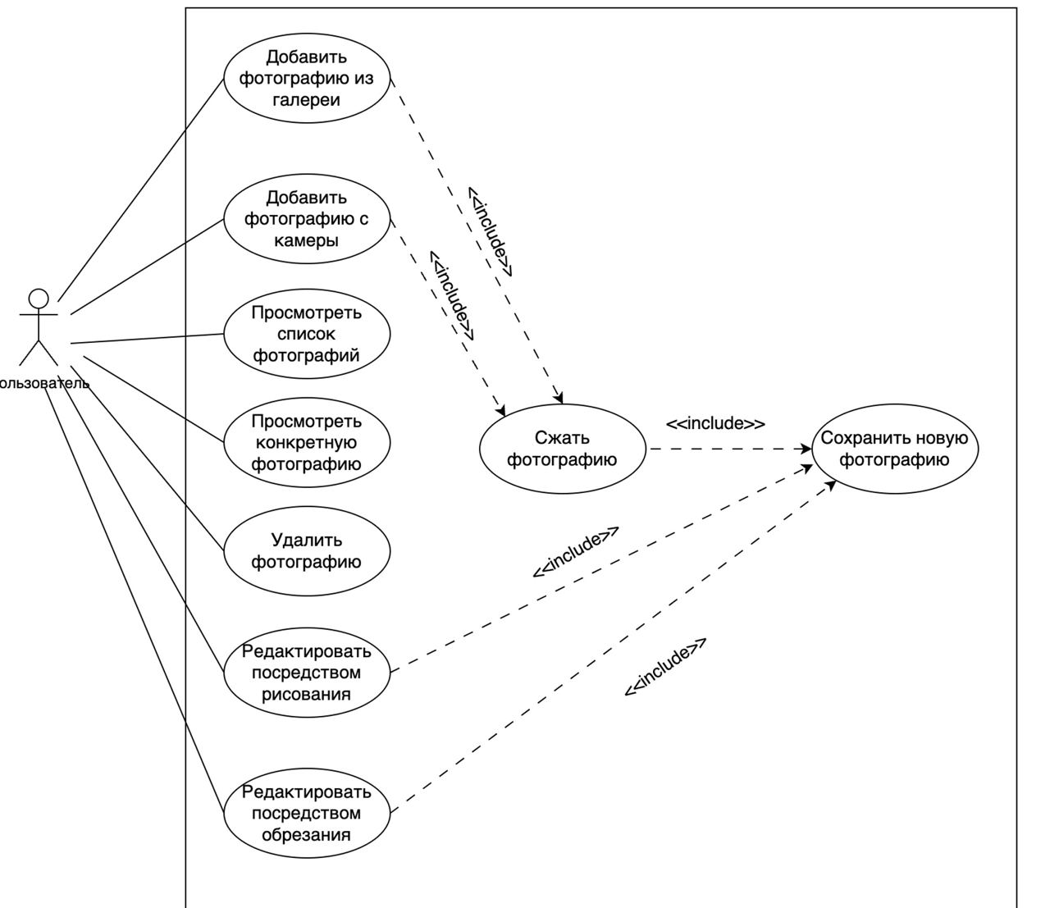
Варианты использования приложения

Slide 6
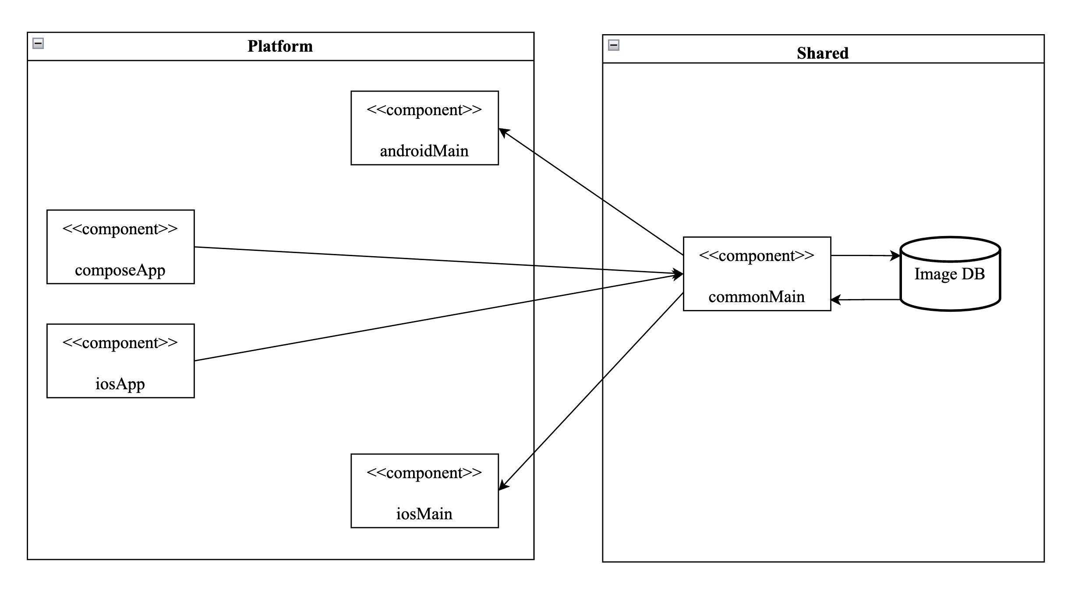
Компоненты приложения

Slide 7
Средства реализации
Android:
Язык программирования: Kotlin 1.9.23
UI фреймворк: Jetpack Compose 1.7.0-beta01
Основные библиотеки:
Voyager 1.0.0
SQLDelight 2.0.1
ColorPicker 1.0.8
Kotlinx-datetime 0.6.0-RC.2
Koin 3.5.3
Coil 2.6.0
Репозиторий: https://github.com/Tujh555/ImageEditor

Slide 8
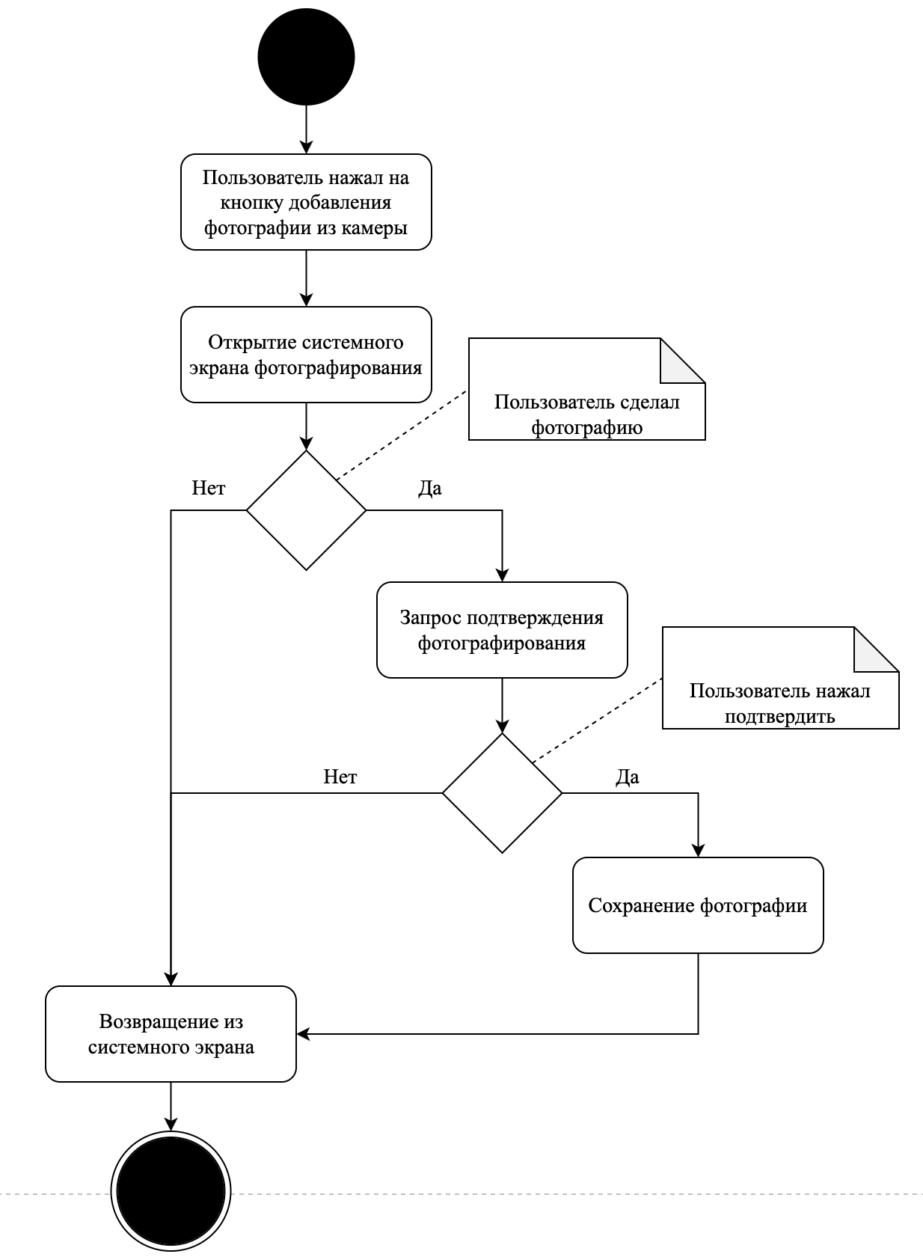
Диаграмма деятельности добавления фотографий

Slide 9
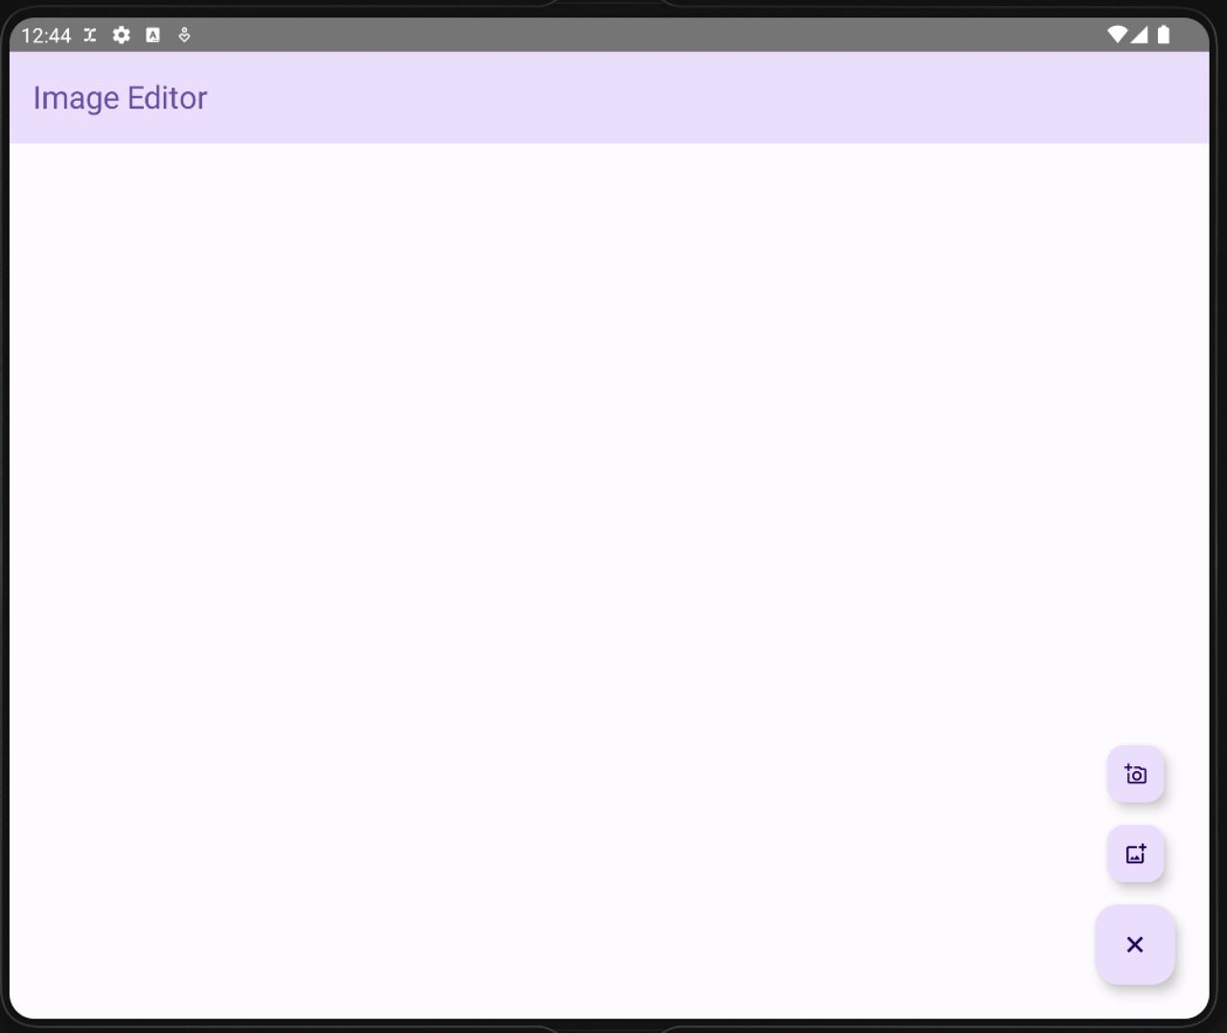
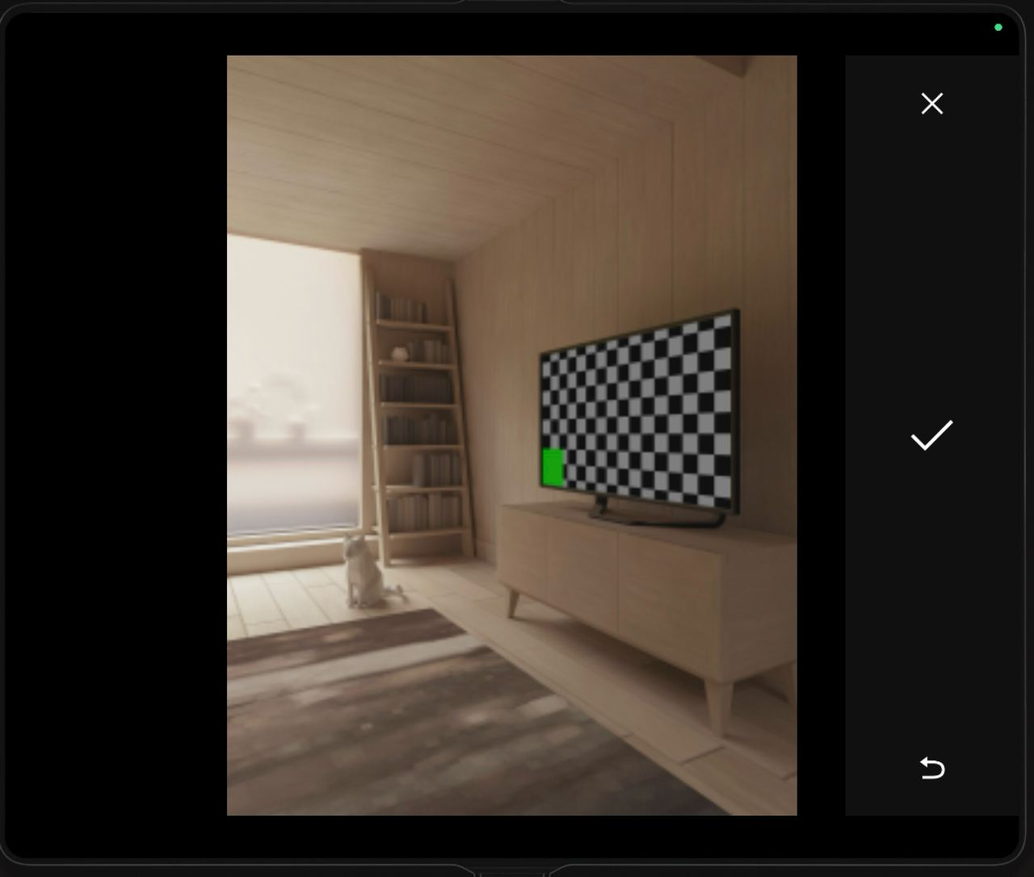
Добавление фотографии
Добавление фотографии с главного экрана
Подтверждение фотографирования

Slide 10
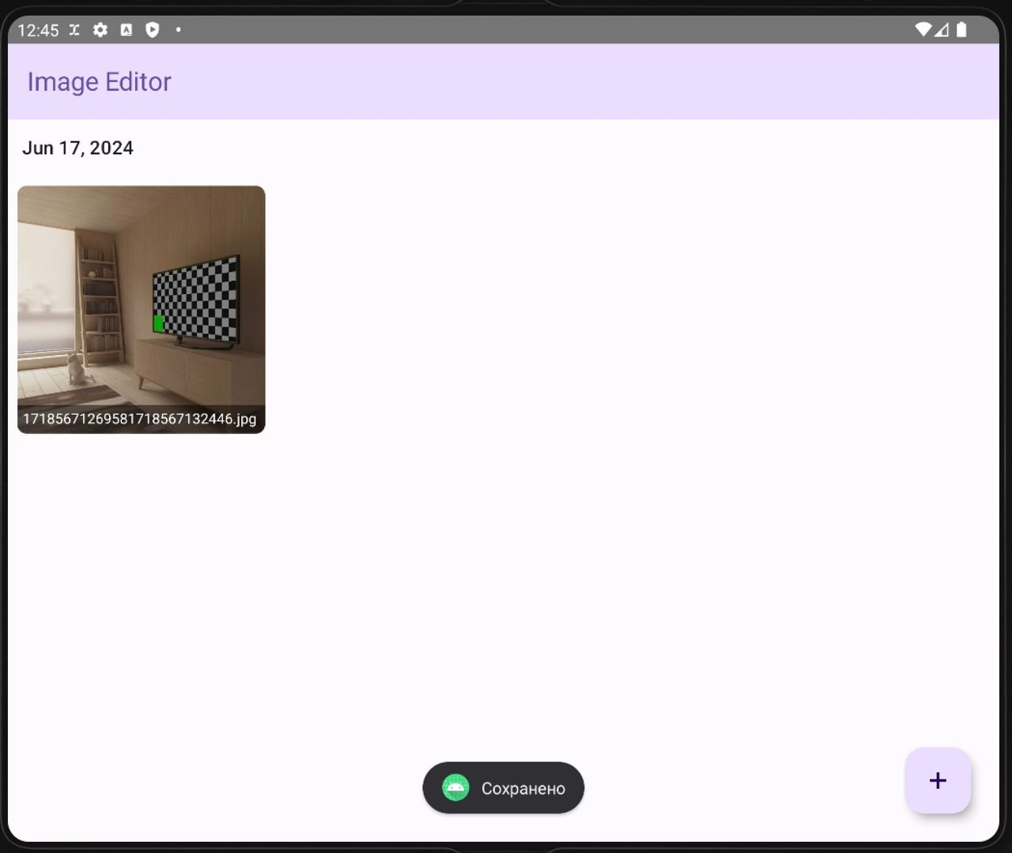
Успешное добавление фотографии
Успешное добавление фотографии

Slide 11
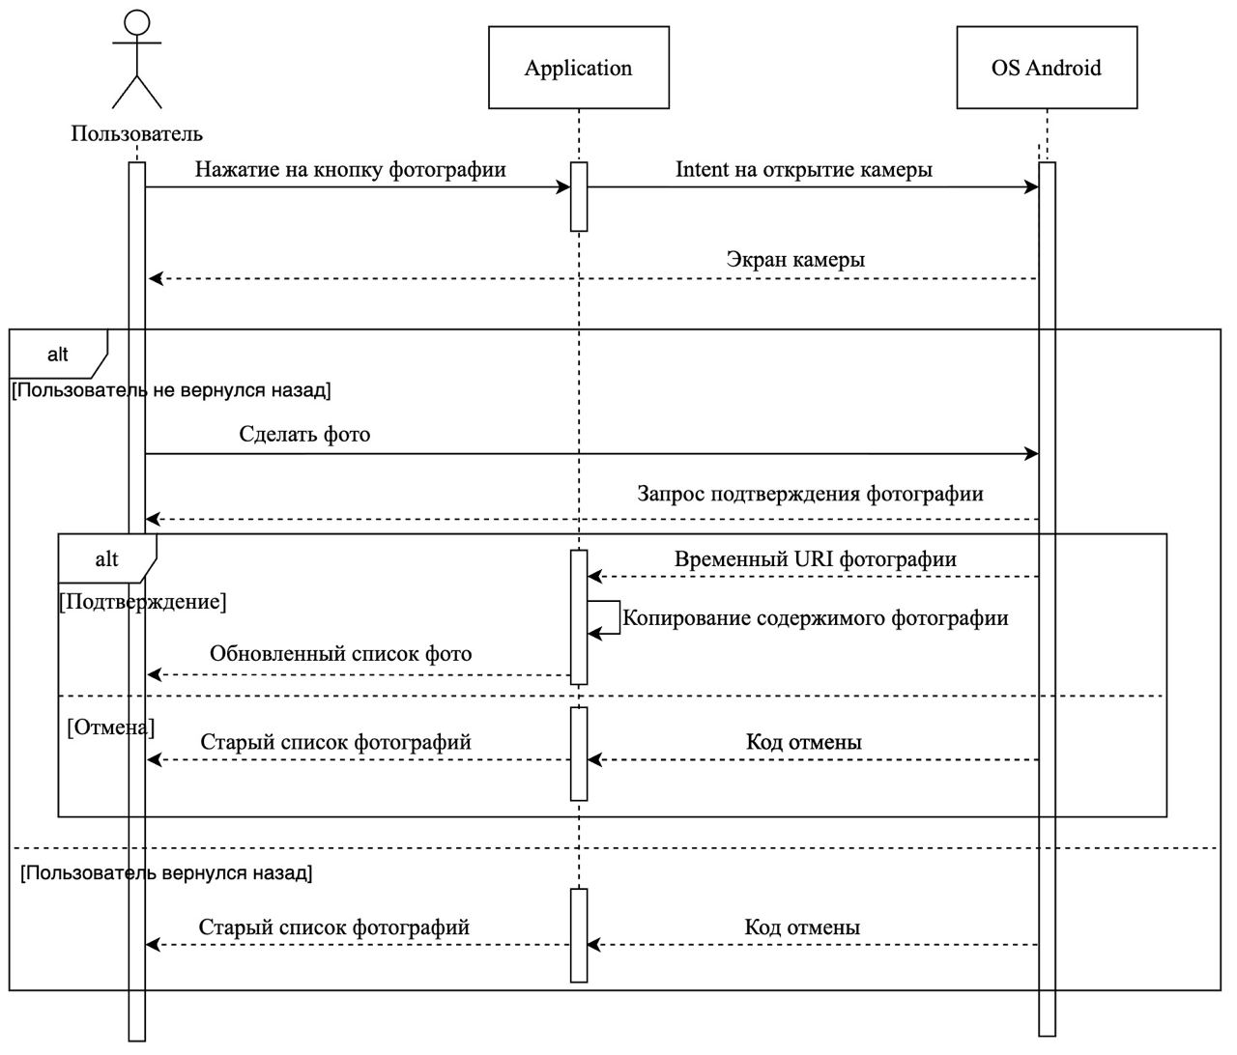
Диаграмма последовательности добавления фотографий

Slide 12
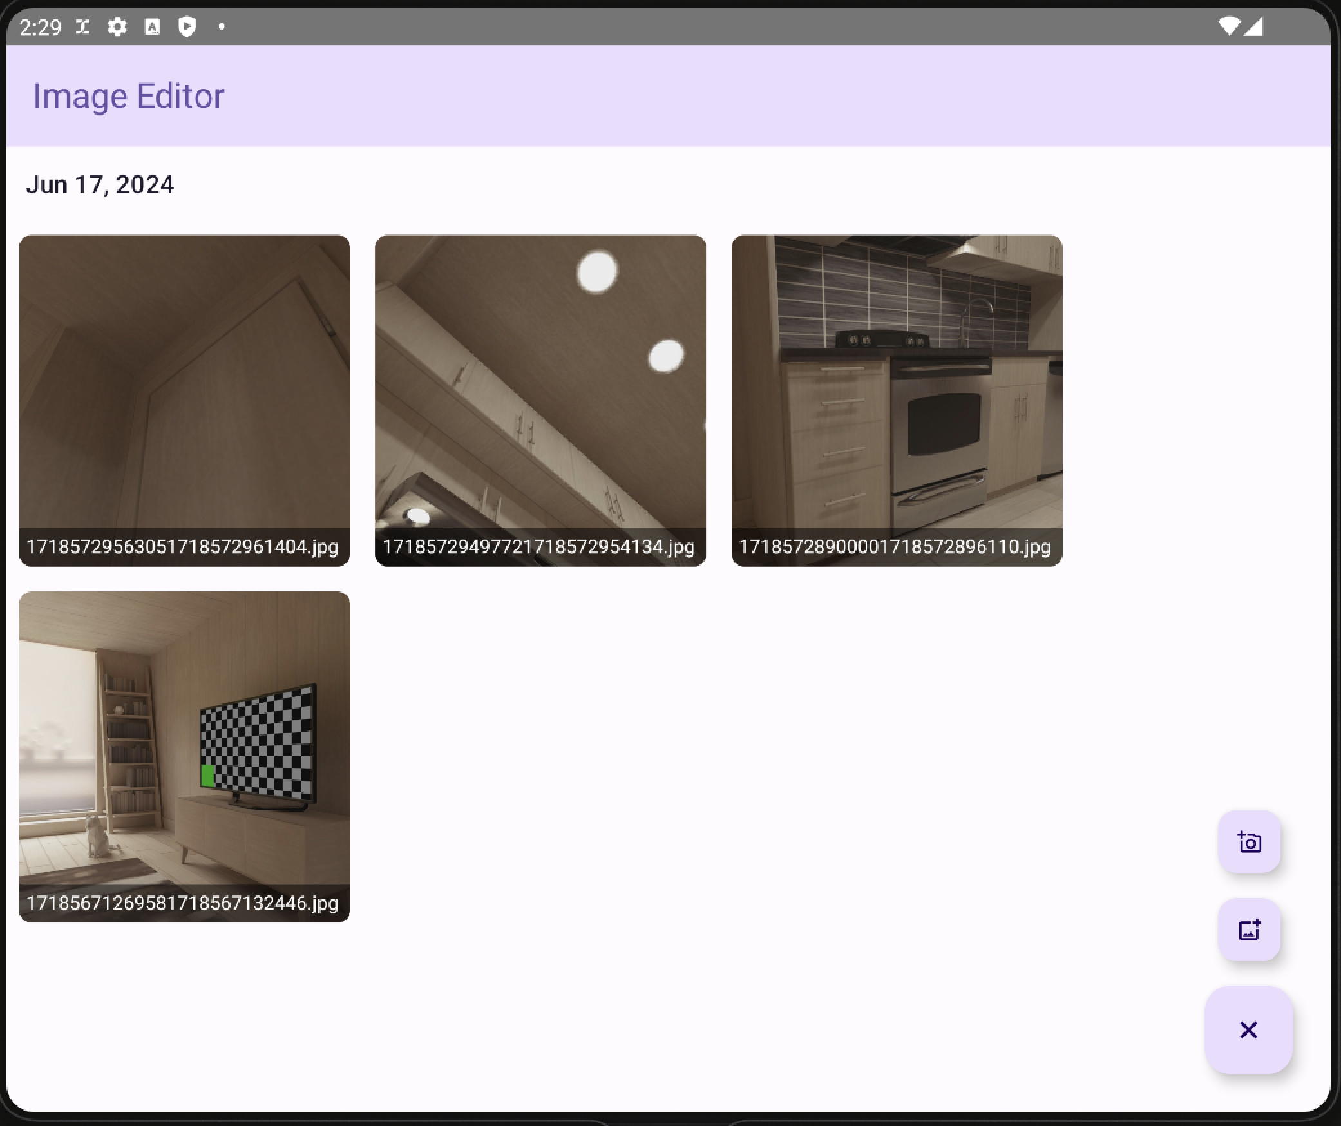
Главный экран приложения

Slide 13
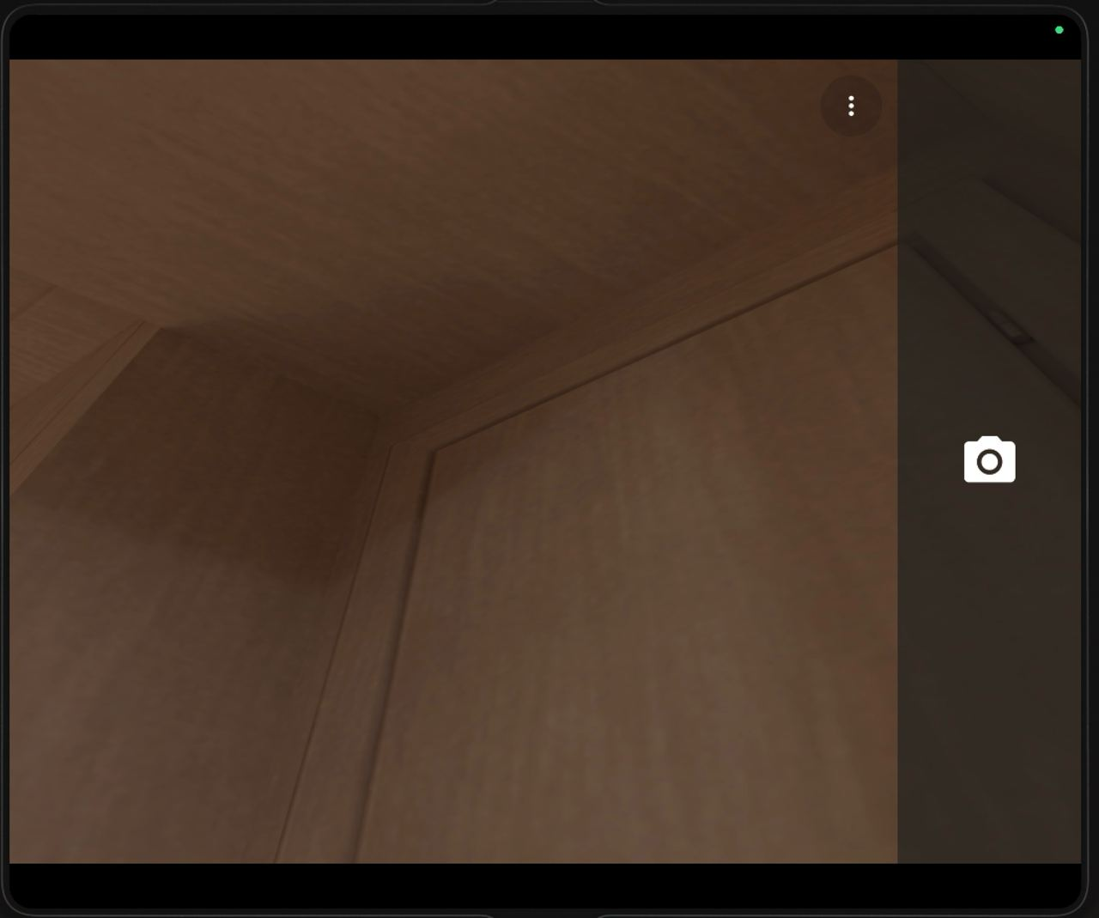
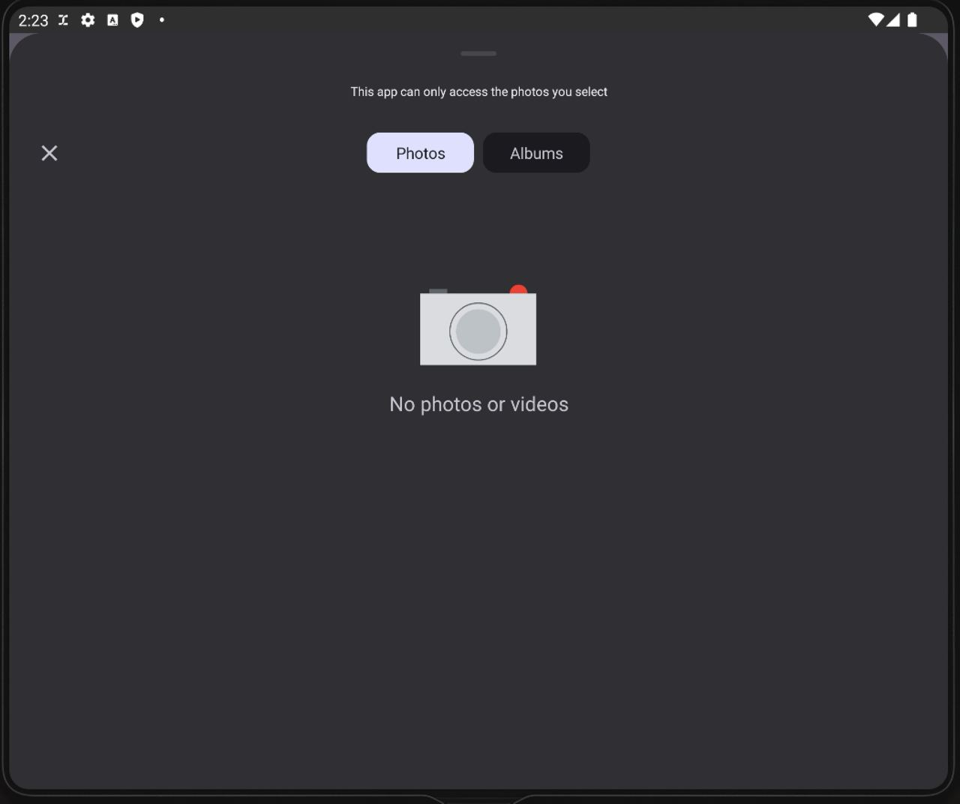
Варианты добавления фотографии
Добавление из камеры
Добавление из галереи

Slide 14
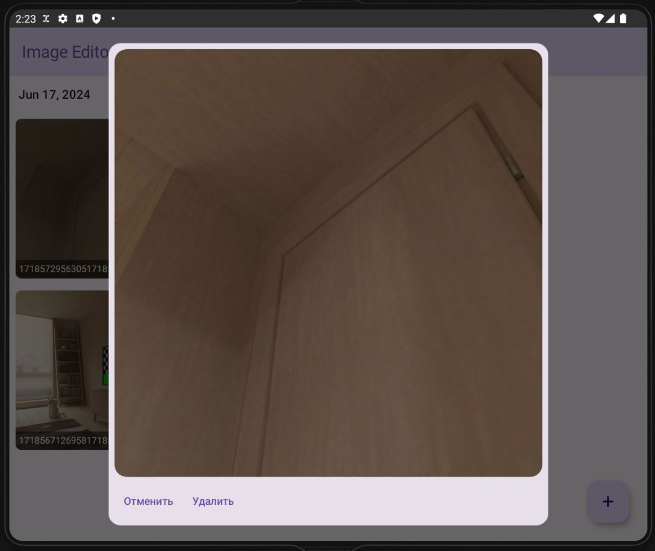
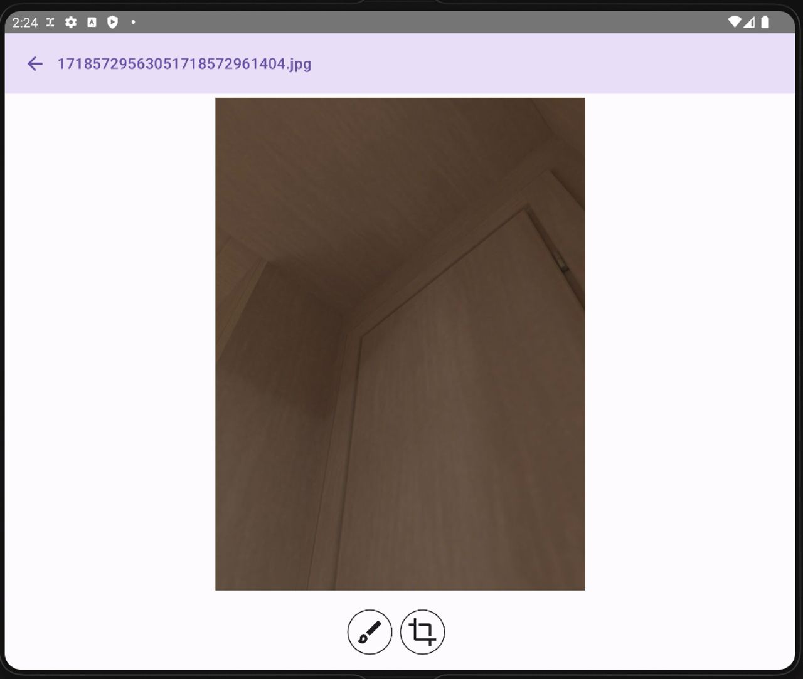
Нажатия на фотографию
Меню действий
Просмотр фотографии

Slide 15
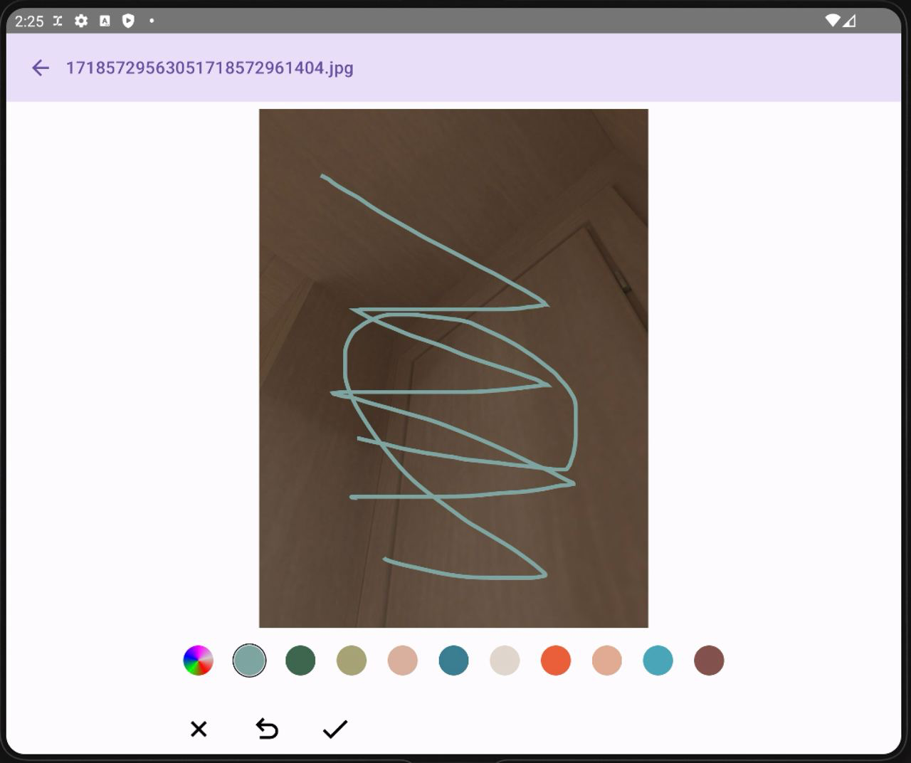
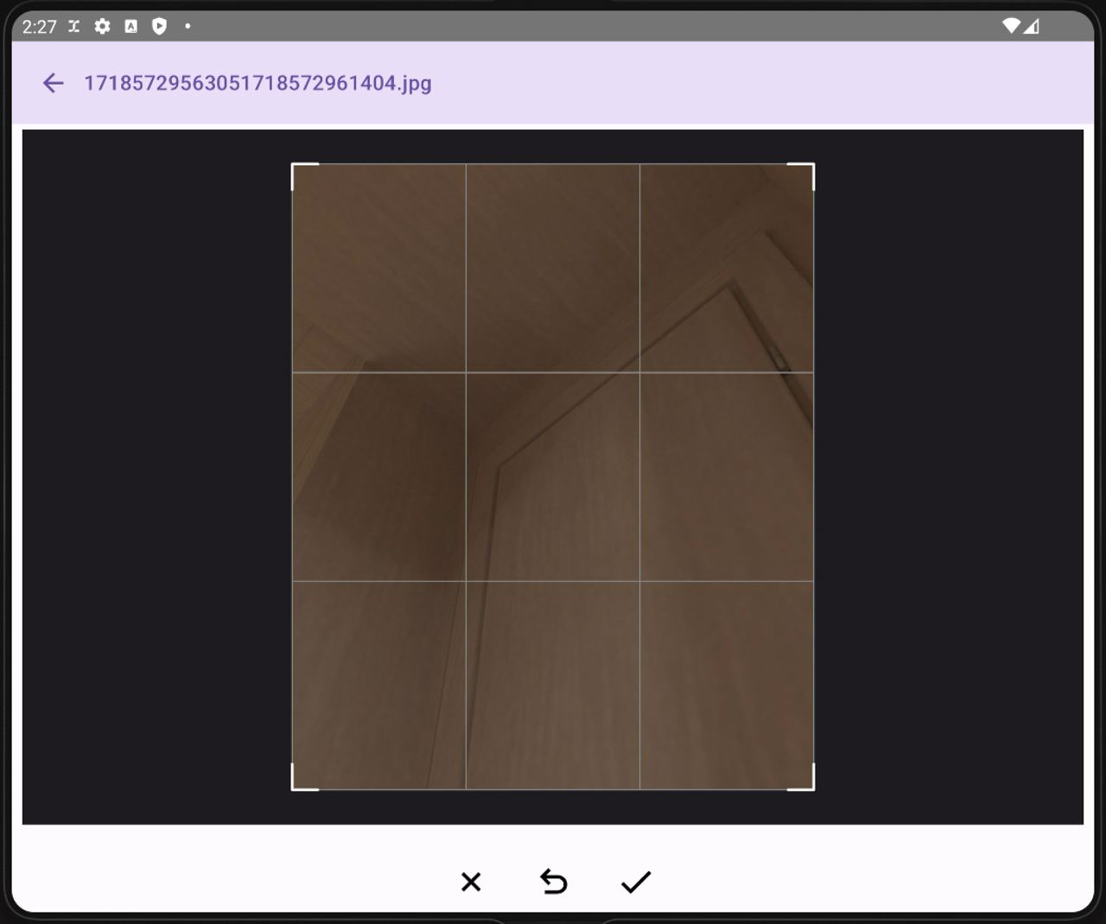
Редактирование фотографии
Рисование
Обрезка

Slide 16
Функциональное тестирование
№ | Действие | Результат | Тест пройден?
1 | Добавление фотографии из камеры | Фотография сохраняется в приватном хранилище приложения и отображается в списке | Да
2 | Добавление фотографии из галереи | Фотография сохраняется в приватном хранилище приложения и отображается в списке | Да
3 | Удаление фотографии | Фотография сохраняется в приватном хранилище приложения и отображается в списке | Да
4 | Рисование на фотографии | Фотография сохраняется в приватном хранилище приложения и отображается в списке | Да
5 | Обрезка фотографии | Фотография сохраняется в приватном хранилище приложения и отображается в списке | Да

Slide 17
Основные результаты
Произведен анализ предметной области и существующих решений.
Спроектирована архитектура приложения.
Реализован фоторедактор.
Выполнено тестирование приложения.
Направления дальнейшего развития:
1. Добавление новых инструментов для редактирования.
2. Интеграция с облачными хранилищами.
3. Доработка существующего функционала.

